Slide 1

проектная работа
Приложение для аптек
«Дарыухана»

Slide 2
Требования проекта
Приложение должно быть интуитивно понятным, не вызывающее сложностей в использовании. Приложение должно быть написано в течение двух недель. Оно будет разработано коллективом 21ИС-1 (иерархическая модель).

Slide 3
Функционал программы
Наша программа представляет из себя приложение с подключенной базой данных, с помощью которой сотрудники аптеки смогут просматривать каталог лекарств и т.п., узнавать их цену и пробивать для клиентов. Так же эта программа может использоваться не только для аптечных киосков, но и в общем для медицинской отрасли.

Slide 4
Стилистика приложения
Удобство – одно из наших преимуществ. Специально для новых пользователей будет создан файл с инструкцией по использованию. Стиль приложения будет минималистичным и простым, чтобы не подрывать здоровье работников за долгим сиденьем за стулом.

Slide 5
Краткое описание пользования программой
Приложение представляет из себя базу данных, где пользователи смогут удобно искать определенные вещи всего в пару кликов. После запуска приложения, пользователю нужно будет ввести свой логин и пароль, который ранее был добавлен нашим администратором в базу данных по просьбе руководителя аптеки. После успешного входа, пользователь, вписывая название продукта, сможет добавить его в «корзину», узнав цену, и, к примеру, пробить его для клиента, пришедшего в аптечный киоск.

Slide 6
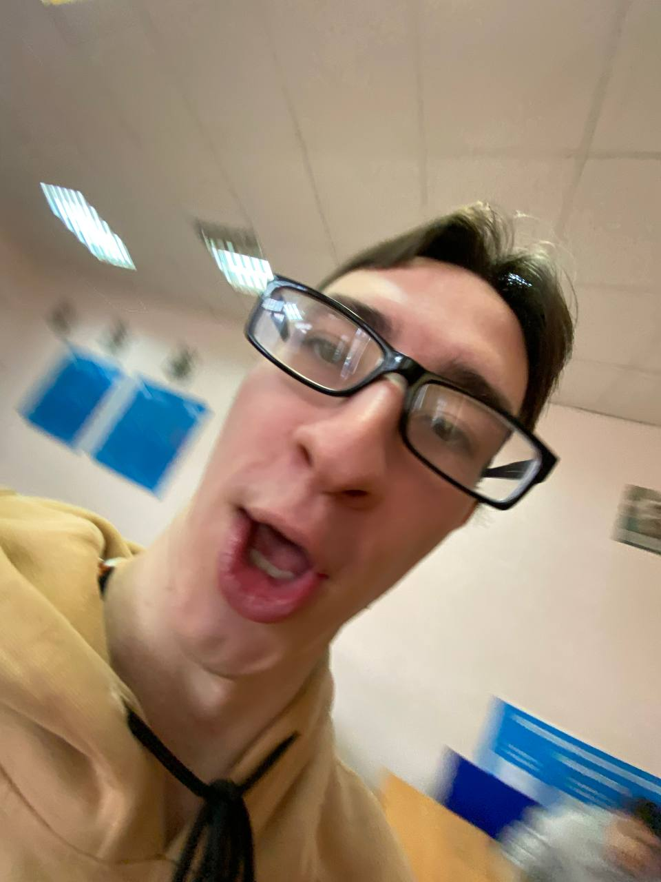
Роли в разработке проекта
Руководитель проекта – Ибрагимов Альберт.
Руководитель проекта занимается устранением проблем в коллективе, их сплоченностью, правильными указаниями и поддержкой в трудные минуты. Так же руководитель занимается решением проблем во время разработки проекта (обеспечение коллектива аппаратурой, пропитанием и т.д.)

Slide 7
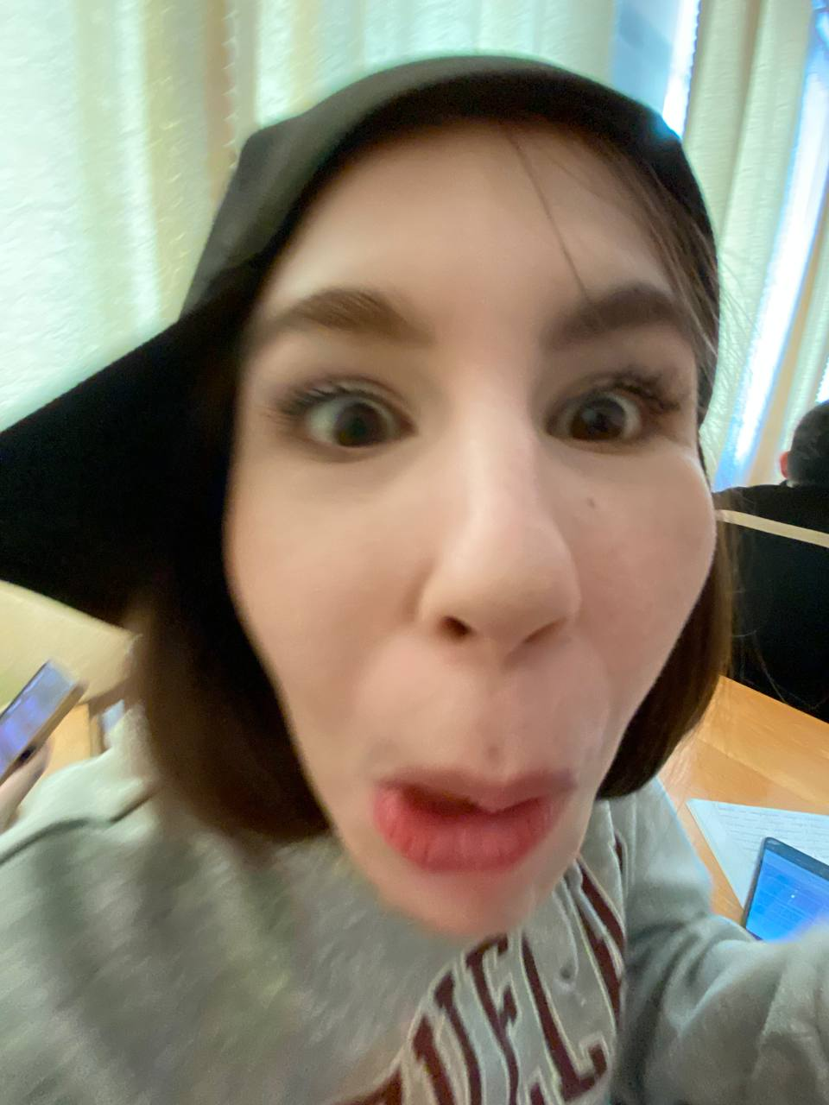
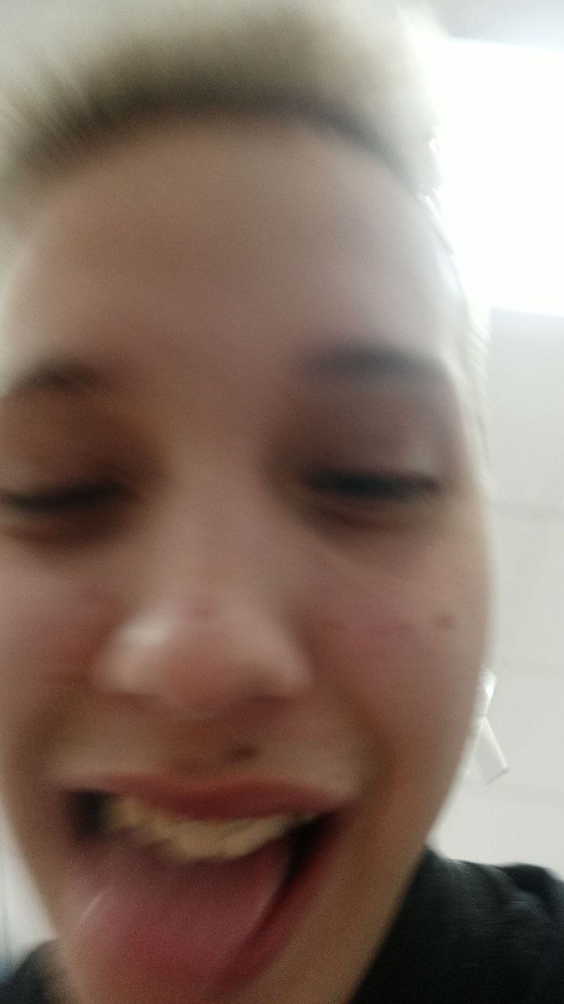
Роли в разработке проекта
Разработчики приложения – Бикмаметова Ксения (программист), Аюпов Тимур (специалист по инженерии и программировании).
Разработчики приложения занимаются основной задачей – кодом самого приложения, его анализа и исправление ошибок при тестировании.

Slide 8
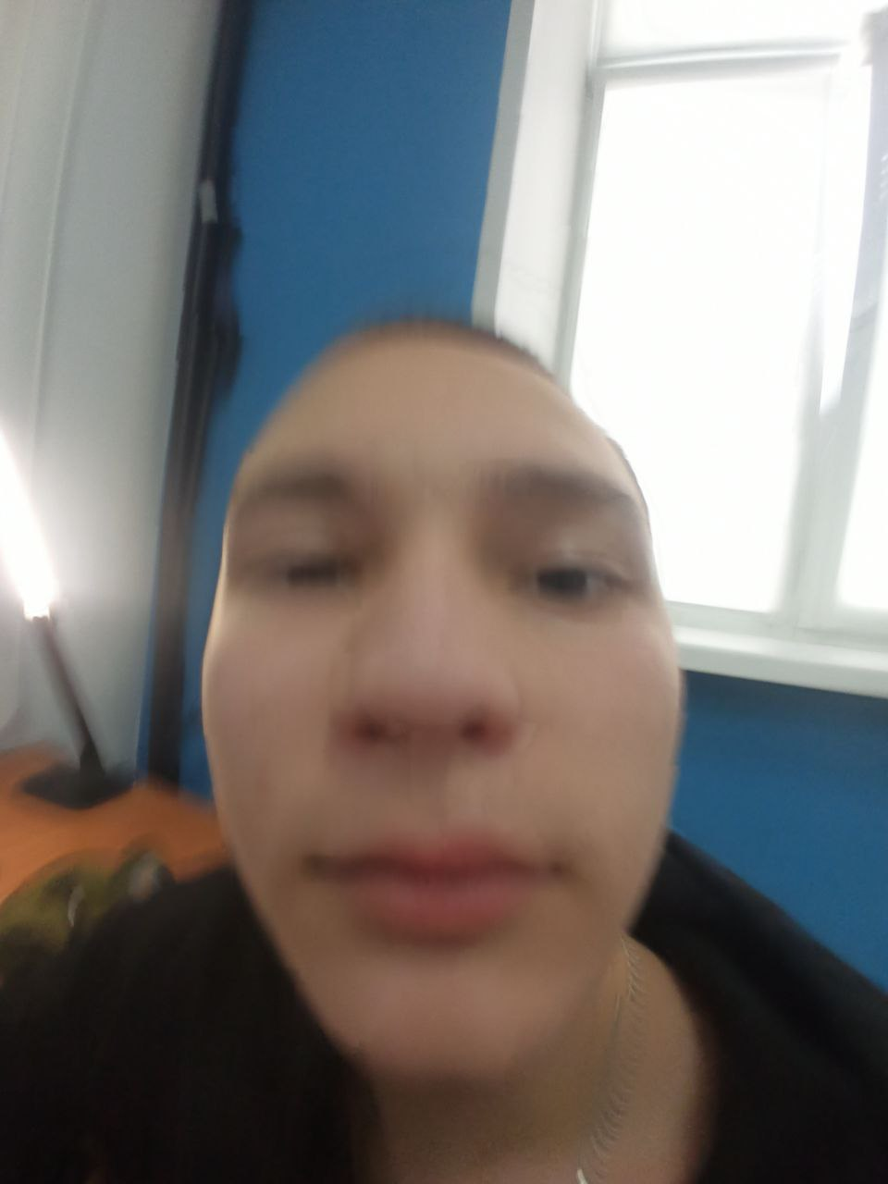
Роли в разработке проекта
Администратор баз данных – Габбасов Аслан.
Он должен заниматься администрированием базы данных, добавления новых данных, их редактирования и последующей автоматизации для удобства пользования сотрудниками, а так же нормализацией БД, заполнением изначальных данных.

Slide 9
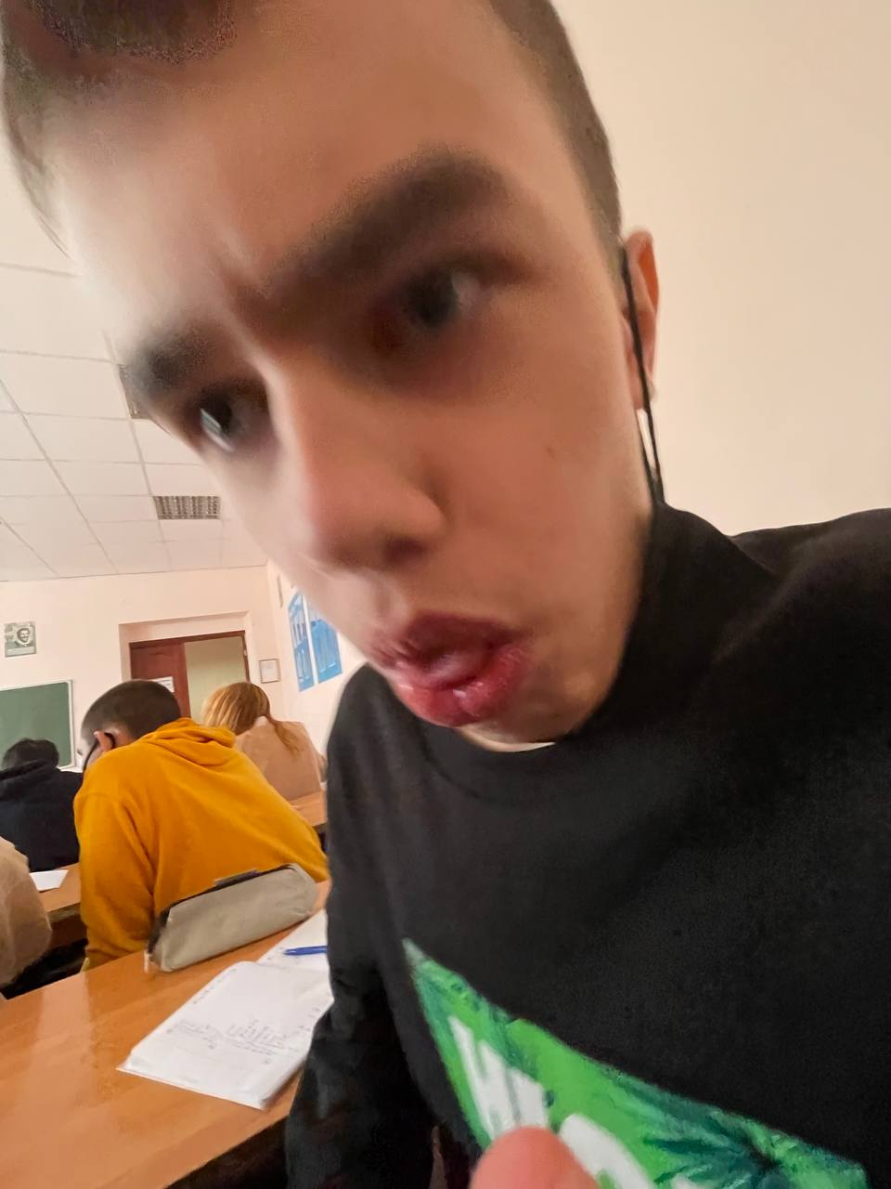
Роли в разработке проекта
Системный и сетевой администратор – Кудрявцев Дмитрий.
Системный и сетевой администратор по вызову руководителя или сотрудников проекта устраняет проблемы с аппаратурой, сетевым подключением, проблем с приложениями для разработки приложения и в общем поддержания всей техники в офисе в приемлемом виде.

Slide 10

Роли в разработке проекта
Специалист по сопровождению и продаже продукта, системный интегратор – Минебаев Артур.
Специалист по сопровождению и продаже продукта, системный интегратор – человек, чья задача заключается в решении экономических проблем проекта, постоянная связь с заказчиком и передачи от него правок для сотрудников, торг с заказчиком, продвижение нашего продукта в определенной отрасли (медицинская деятельность).

Slide 11
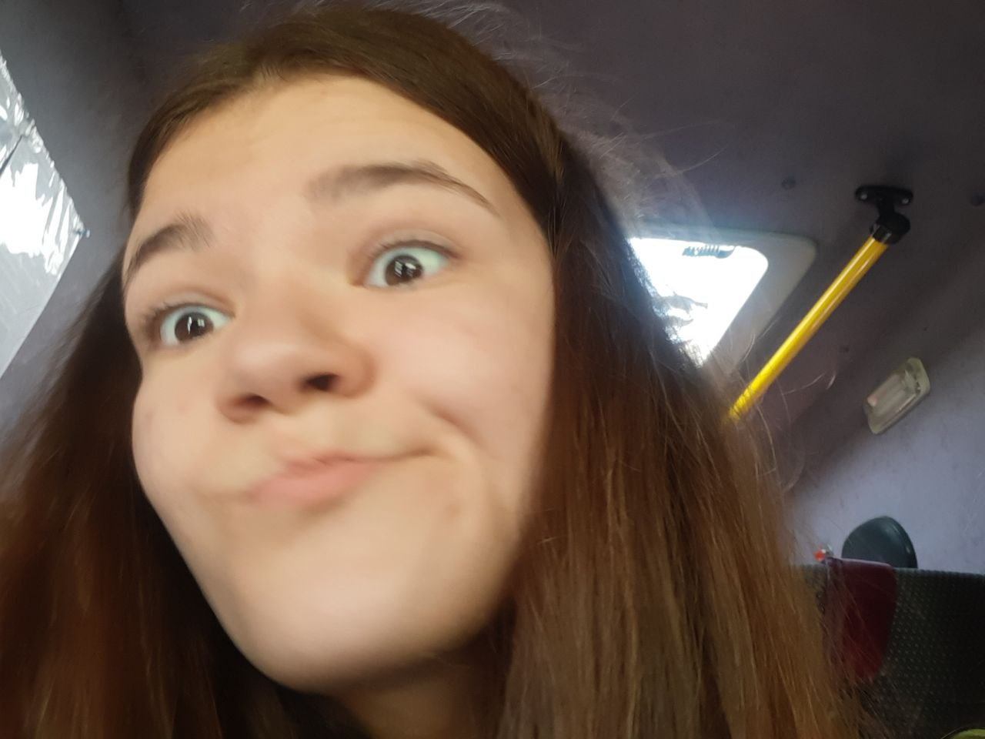
Роли в разработке проекта
Тестировщик приложения – Попёнова Виктория.
Задачей этого человека является тест нашего приложения на разных этапах разработки для выявления ошибок и последующего их исправления. Так же он может подсказывать сотрудникам из коллектива, как будет лучше с точки зрения потребителя.

Slide 12
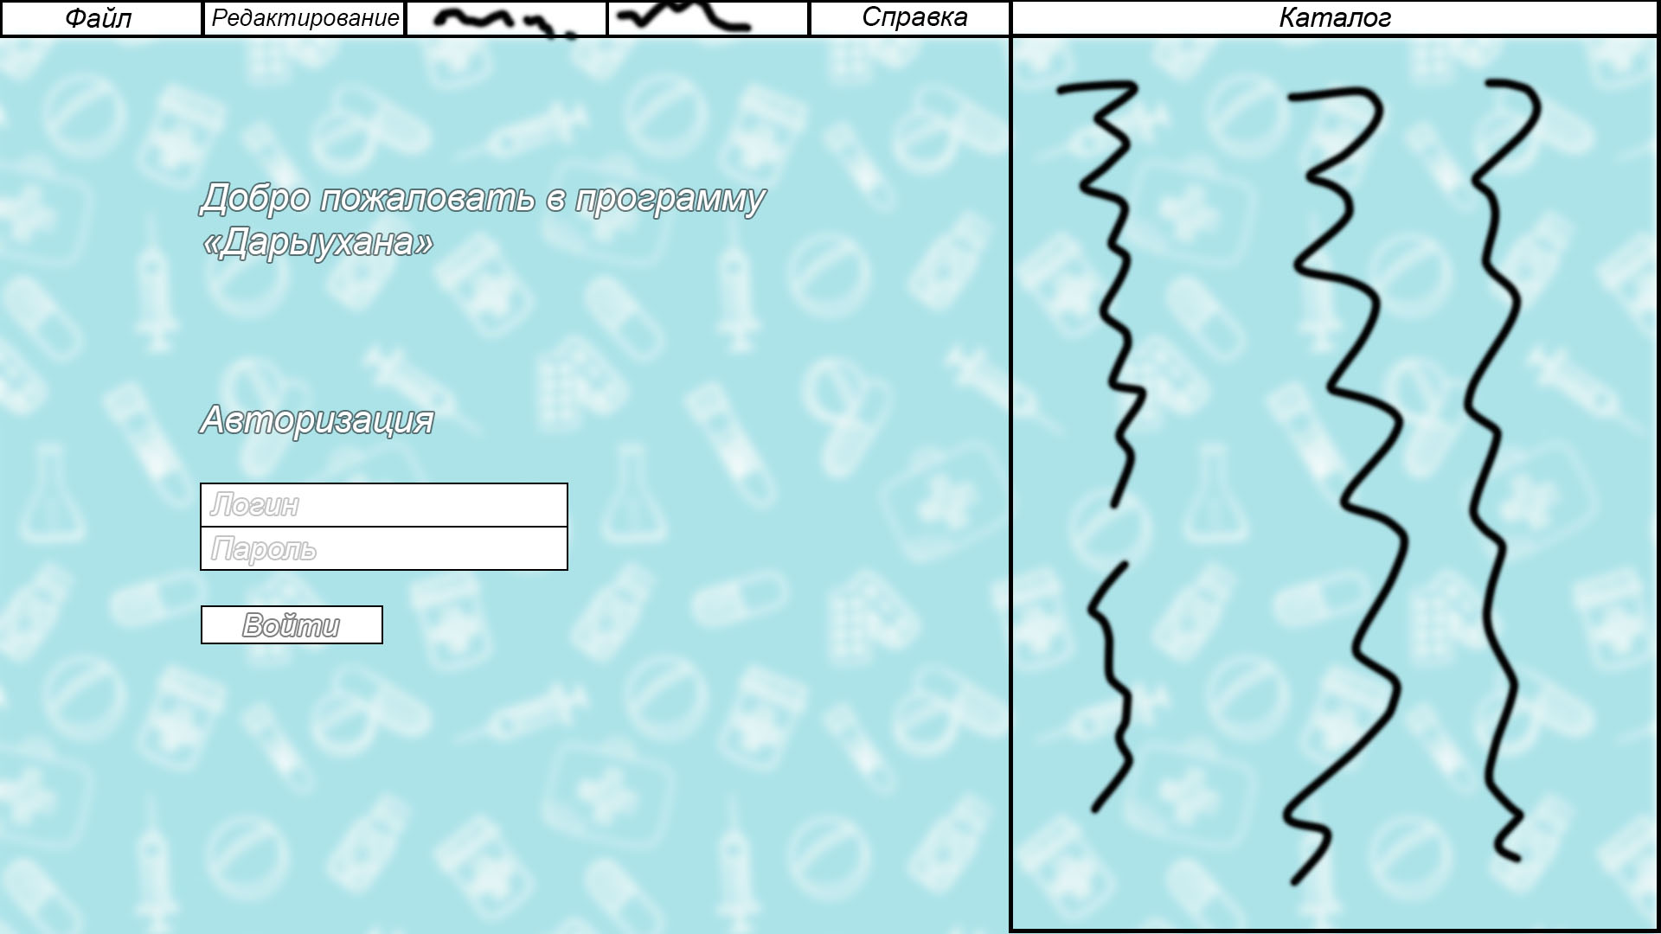
Макет приложения
Запуск приложения:

Slide 13
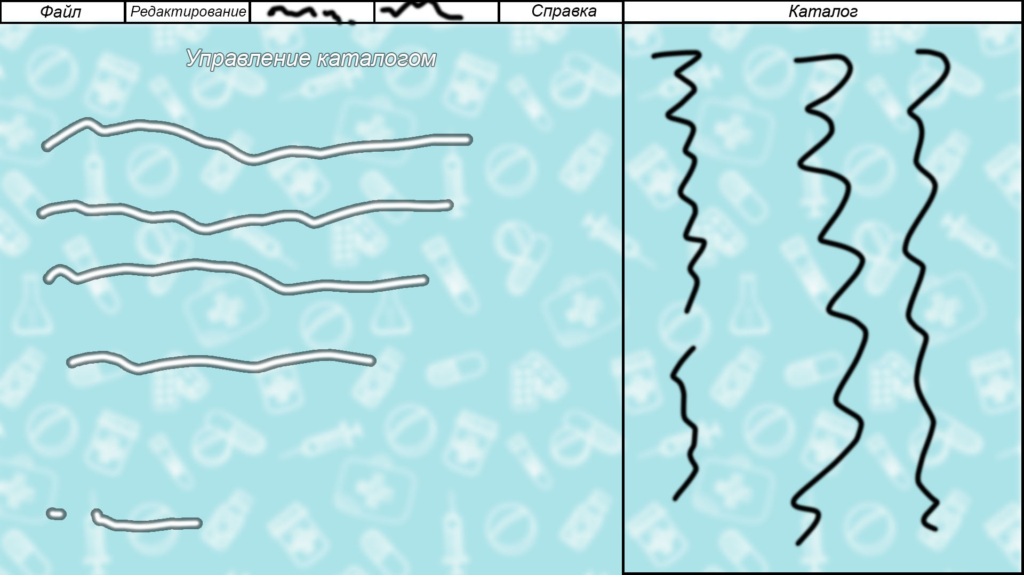
Макет приложения
После авторизации:

Slide 14
Разделение з/п
Руководитель проекта – 80 тыс. р.
Разработчики приложения – 75 тыс. р.
Специалист по сопровождение и продаже продукта, сетевой интегратор – 70 тыс. р.
Администратор баз данных – 50 тыс. р.
Системный и сетевой администратор – 45 тыс. р.
Тестировщик приложения – 30 тыс. р.
Заработные платы могут меняться в течение проекта по причине изменения бюджета проекта.

Slide 15
Потенциальные пользователи
Потенциальными пользователями будут являться работники и сотрудники филиалов аптек по всей стране. Интеграция приложения будет осуществляться в течение краткого времени, после оставления заявки администрацией филиалов.

Slide 16
Цена проекта
Цена проекта должна окупать затраты на сотрудников проекта + различные тех. проблемы. Цена проекта должна составлять не менее 1 млн. р.

